Slide 1
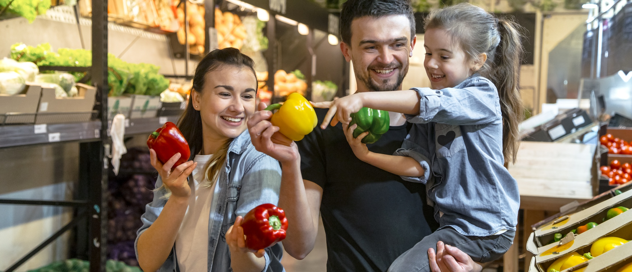

Podiel vystavenia slovenských výrobkov 2026
Hlavné výsledky | 2. jún 2026

Slide 2
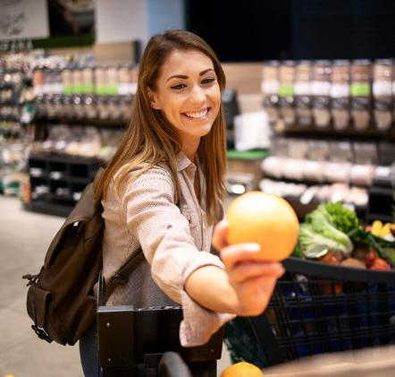
Dizajn prieskumu
Predmet prieskumu
Zistenie podielu slovenských výrobkov a privátnych značiek na vystavených výrobkoch v slovenských maloobchodných sieťach.
Metodológia
Kvantitatívne zisťovanie
Osobný zber dát
Vzorka
330 predajní deviartich maloobchodných sietí
na celom Slovensku
Realizácia zberu dát
26.2. - 31.3. 2026

Slide 3
Podiel vystavených slovenských výrobkov
Porovnanie oproti predchádzajúcemu roku (vyjadrené v percentuálnych bodoch):
 | - 4,0 | - 2,0 | - 0,8 | - 3,6 | - 1,1 | -1,3 | +0,5 | +0,9 | +1,3 | +1,5 | +0,9 | - 0,6 | - 0,6 | - 0,8 | +0,1
40,4%
Slovenské výrobky
Zahraničné výrobky
2026
Báza | N=330 predajní

Slide 4












Podiel vystavených slovenských výrobkov
Podľa jednotlivých reťazcov
-1,0
+0,5
-2,3
+0,8
-0,6
+0,3
-1,3
-9,5
+1,6
Slovenské výrobky
Slovenské výrobky celý trh 2026
Zahraničné výrobky
*Porovnanie oproti predchádzajúcemu roku (vyjadrené v percentuálnych bodoch):
Báza | N=330 predajní

Slide 5

Podiel vystavených slovenských výrobkov
Podľa jednotlivých reťazcov I Trend 2011 - 2026
Báza | N=330 predajní

Slide 6
Podiel vystavených slovenských výrobkov
Podľa jednotlivých reťazcov I Trend 2011 - 2026
V roku 2025 boli monitorované všetky štyri otvorené predajne (meranie prebiehalo tesne po vstupe Biedronky na slovenský trh).
V roku 2026 bolo monitorovaných 13 predajní z celkových 15 otvorených predajní.
Báza | N=330 predajní

Slide 7
Podiel vystavených slovenských výrobkov
Podľa kategórií výrobkov a veľkosti predajne
Malé predajne
Supermarkety
Hypermarkety
Diskontné predajne
v %
mlieko
vody a minerálky neochut. a ochutené
víno
pivo
mliečne výrobky - ostatné
mäsové výrobky (balené, nemrazené)
liehoviny a destiláty
mliečne výrobky - prírodné syry
cestoviny
spracované produkty
trvanlivé pečivo (balené)
nealko
cukrovinky - čokoládové
konzervované produkty
oleje
cukrovinky - nečokoládové
53%
45%
41%
33%
Báza | N=330 predajní

Slide 8
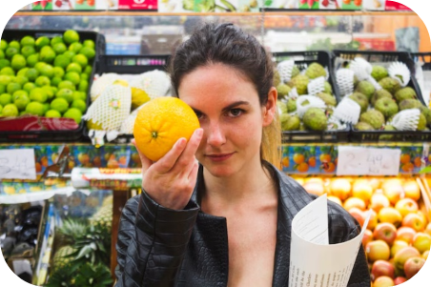

Podiel vystavených slovenských výrobkov
Podľa kategórií výrobkov
vs 2025
-2
-1
-1
0
0
0
1
1
0
0
1
0
0
2
-1
-2
40%
Báza | N=330 predajní
Pokles resp. nárast o viac ako 3 p.b.

Slide 9
Podiel vystavených slovenských výrobkov
Regionálny pohľad
Žilinský kraj
43%
Prešovský kraj
44%
40,4%
Trenčiansky kraj
38%
Košický kraj
41%
Banskobystrický kraj
Trnavský kraj
47%
Slovenské výrobky
Bratislavský kraj
34%
36%
Nitriansky kraj
Zahraničné výrobky
43%
Báza | N=330 predajní

Slide 10
Hlavné výsledky
Slovenské výrobky si udržali svoju pozíciu
Podiel vystavených slovenských výrobkov sa udržal na rovnakej úrovni ako v 2025. Medziročný nárast bol menej ako 0,1 percentuálneho bodu.
Hoci sa celkový priemer 40,4 % nezmenil, viaceré siete zvýšili a viaceré znížili podiel vystavených slovenských výrobkov
Najväčšie zastúpenie slovenských výrobkov je dlhodobo v COOP Jednota
COOP Jednota si drží najvyšší podiel vystavených slovenských výrobkov, z dlhodobého hľadiska však aj v tejto sieti podiel vystavených slovenských výrobkov jemne klesá. Druhé najvyššie zastúpenie slovenských výrobkov má sieť Fresh, nasleduje CBA.
  Na predných priečkach sú tie siete predajní, ktoré prevádzkujú zväčša menšie formáty predajní.
Väčšina sietí, ktoré prevádzkujú supermarkety a hypermarkety – Terno, Tesco, Kaufland, Billa majú podiel vystavených slovenských výrobkov na úrovni 40-45%.
Diskontné siete – Lidl ale aj Biedronka – majú približne tretinu vystavených výrobkov pôvodom zo Slovenska. Medziročne rastie mierne podiel najmä v Lidli, naopak, klesá v Bille.

Slide 11
Hlavné výsledky
Zastúpenie slovenských výrobkov v kategóriách
Slovenské výrobky tvoria viac ako polovicu ponuky len v kategóriách mlieko, minerálne vody a víno.
Hranicu 40% domácej produkcie prekračuje pivo, mliečne výrobky - ostatné, balené mäsové výrobky, alkohol a mliečne výrobky – prírodné syry.
Cestoviny spolu so spracovanými produktmi si udržiavajú viac ako 30 % podiel, zatiaľ čo trvanlivé pečivo, nealko nápoje a čokoládové cukrovinky sa pohybujú nad úrovňou 20 %.
Najmenej zastúpené sú kategórie: konzervované produkty, oleje a cukrovinky.
V roku 2026 sa mierne znížilo zastúpenie slovenských výrobkov v piatich kategóriách, a to: mlieko a cukrovinky – nečokoládové, vody a minerálky, víno a oleje.
  Výraznejší nárast nebol zaznamenaný v žiadnej zo sledovaných kategórií.
Západné Slovensko s najnižším podielom domácich produktov
Predajne na západnom Slovensku (Bratislavský, Trnavský a Trenčiansky kraj) dosahujú nižší podiel slovenských výrobkov, než je celoslovenský priemer.
Najväčší podiel slovenských výrobkov je vystavený v predajniach na strednom Slovensku (najmä v Banskobystrickom kraji).

